Slide 2
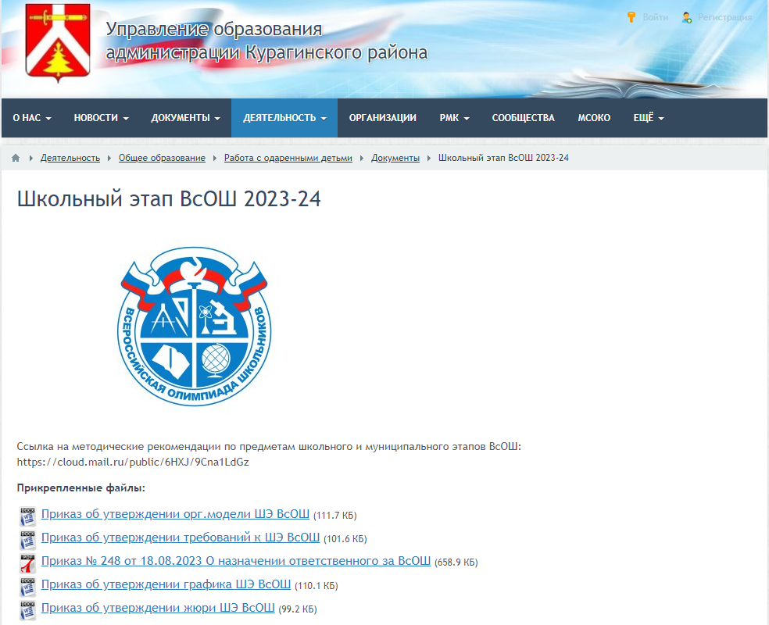

Slide 3
Рассылка олимпиадных заданий накануне олимпиады
Проведение олимпиады в 10.00
Проверка олимпиадных работ школьной комиссией согласно графика
УО ОО
Отправка рейтинговых таблиц председателям предметных комиссий
Отправка рейтинговых таблиц в управление образования согласно графика
Заполнение протокола и рейтинговой таблицы
Составление общего рейтинга, определение победителей и призеров
Публикация протоколов и призовых работ на сайте организации

Slide 4
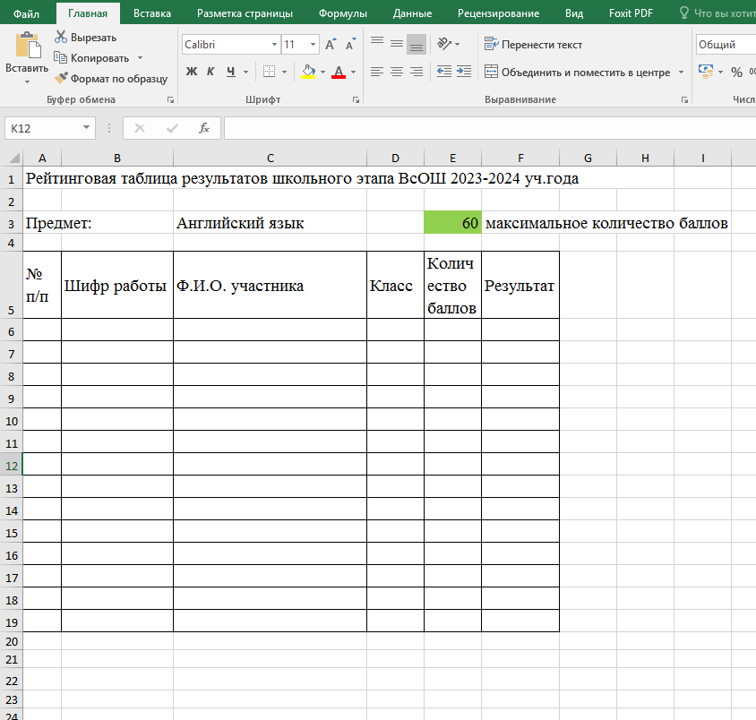

Slide 5
Контакты:
Березина Ксения Николаевна
Т: 89233683803
uokuragino@yandex.ru

